Slide 1
《深度学习基础与实践》 HW1
助教：云耀鑫
邮箱：yuhezhi@buaa.edu.cn
2026年3月27日

Slide 2
作业获取地址
Gitee: https://gitee.com/li-ruyin/buaadl-2025-spring-assignment

Slide 3
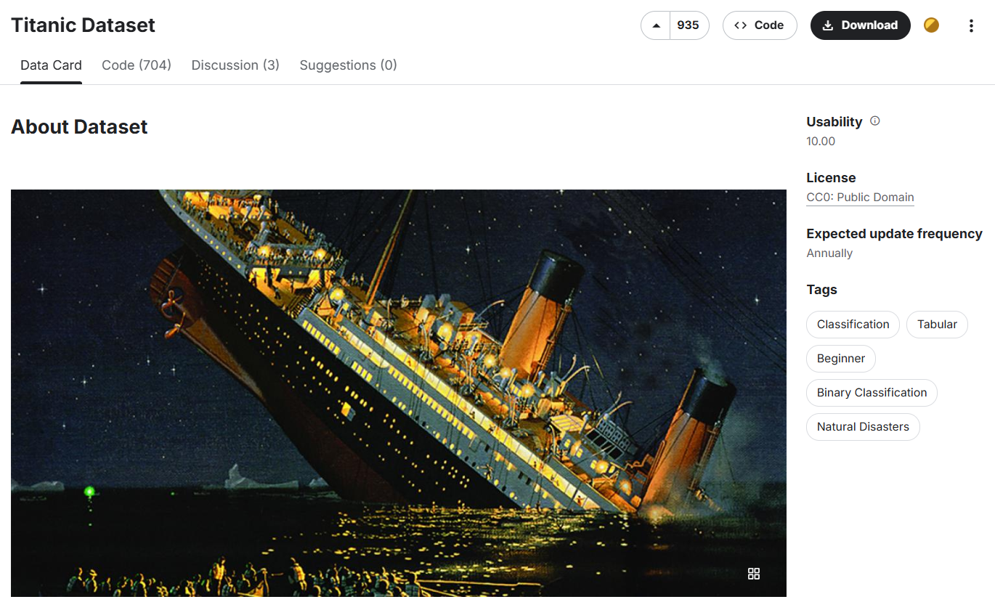
Lab1: 泰坦尼克号生还预测（MLP用于分类任务）

Slide 4
任务介绍
数据集：Titanic-Dataset.csv 源自 1912 年泰坦尼克号沉没事故（约 2224 名乘客 / 船员，仅约 710 人生还）
格式：CSV
任务类型：监督学习・二分类（目标：预测Survived：0 = 未生还，1 = 生还）
评估指标：分类准确率。
要求：50个epoch内 在测试集上的分类准确率大于80%。

Slide 5
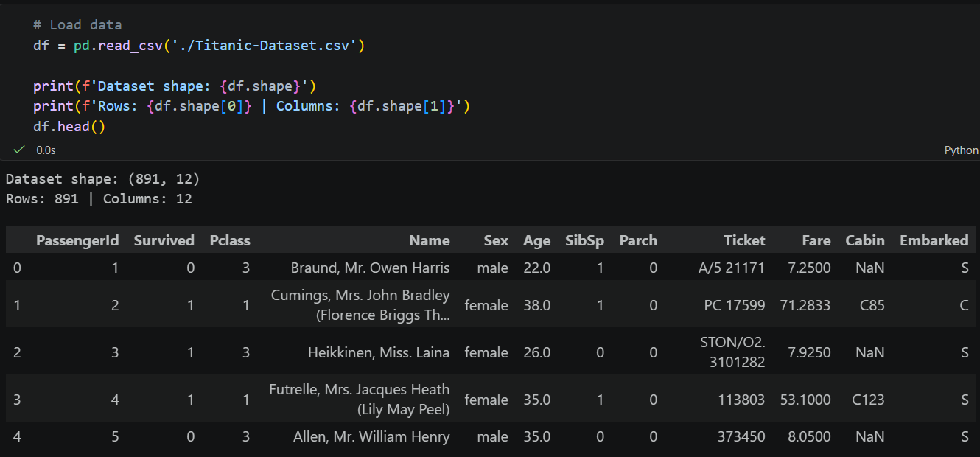
读取数据集
安装：pip install pandas
用于预测的特征（16个）

Slide 6
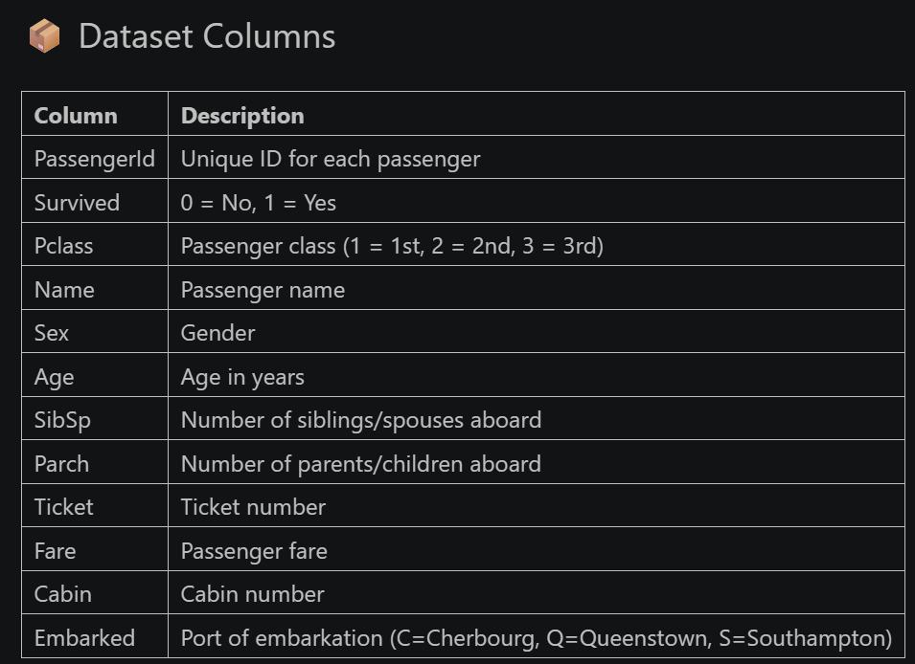
数据类别

Slide 7
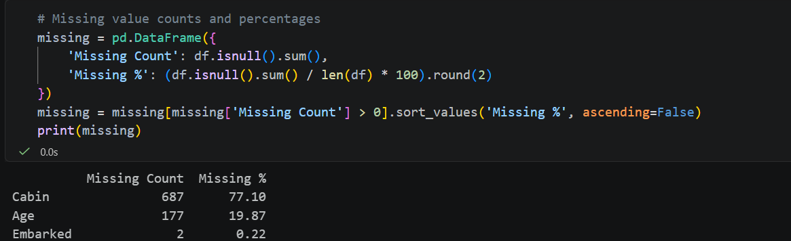
缺失值分析

Slide 8
数据预处理（可借助scikit-learn实现）
处理特征（有序类别）和标签（有序类别）
OrdinalEncoder : 可按照类别顺序将类别值映射到整数，适用于具有顺序的特征，如评分（低，中，高）可分别映射至（0，1，2）。
处理特征（无序类别）
OneHotEncoder: 可将每个类别转换为一个独热向量，适用于无序的类别变量。
红→[0, 0, 1]
绿→[0, 1, 0]
蓝→[1, 0, 0]
设置drop='first'，节约一个维度
红→[0, 1]
绿→[1, 0]
蓝→[0, 0]
处理特征（数值型）
StandardScaler: 可对数值特征进行标准化（即均值为 0，标准差为 1）

Slide 9
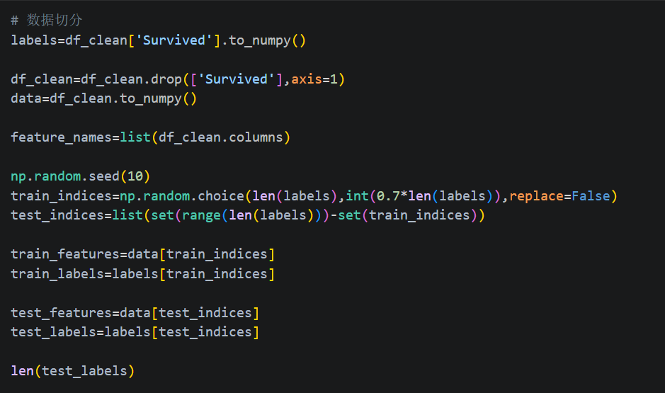
数据集划分
按照70%，30%的比例将原数据集分为训练集和测试集。

Slide 10
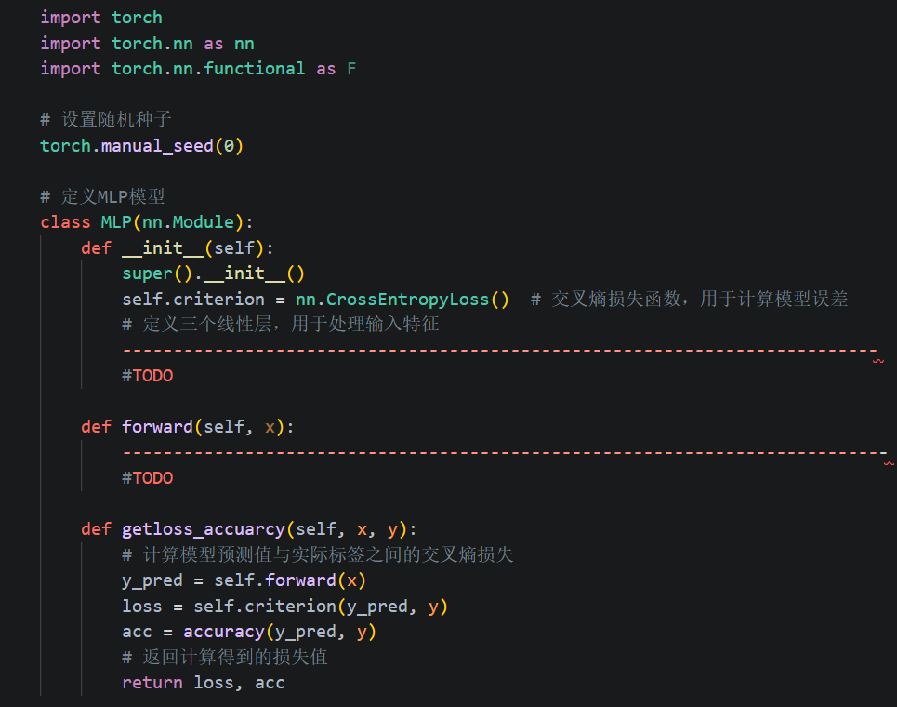
构建MLP网络
补全代码①
线性层 torch.nn.Linear()
激活函数 nn.ReLU()
思考：最后的输出需要加 softmax 吗？
自行探索合理的模型结构
输入层维度为特征数量
隐藏层维度可以自行设置
输出层维度为分类数量

Slide 11
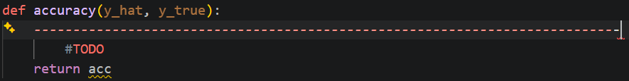
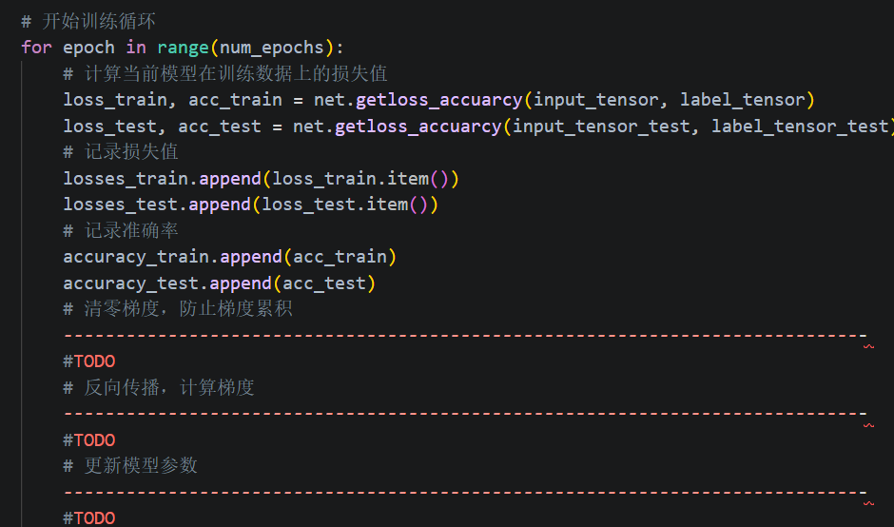
训练与评估
补全代码②
完成accuracy函数，计算y_hat与y_true的准确率
补全代码③
完成训练过程中的前向传播、损失计算、反向传播、参数更新等核心步骤

Slide 12
数据预处理（可借助scikit-learn实现）
安装：pip install scikit-learn
处理特征（有序类别）和标签（有序类别）
OrdinalEncoder : 可按照类别顺序将类别值映射到整数，适用于具有顺序的特征，如评分（低，中，高）可分别映射至（0，1，2）。
处理特征（无序类别）
OneHotEncoder: 可将每个类别转换为一个独热向量，适用于无序的类别变量。
红→[0, 0, 1]
绿→[0, 1, 0]
蓝→[1, 0, 0]
设置drop='first'，节约一个维度
红→[0, 1]
绿→[1, 0]
蓝→[0, 0]
处理特征（数值型）
StandardScaler: 可对数值特征进行标准化（即均值为 0，标准差为 1）

Slide 13
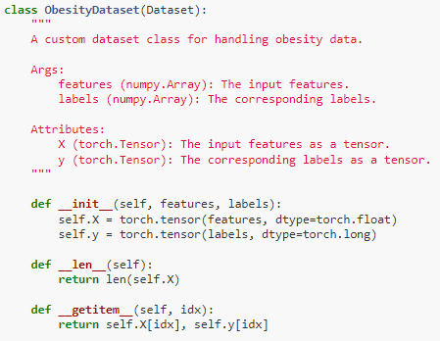
创建数据集类
配合torch.utils.data.DataLoader， 实现高效的批量加载

Slide 14
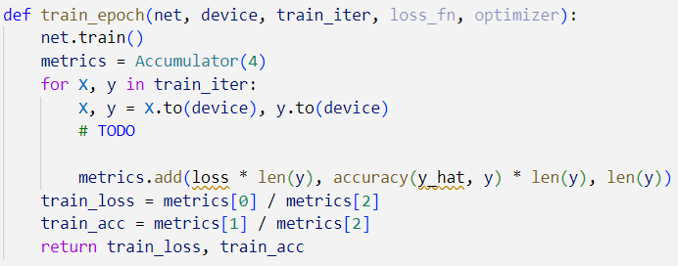
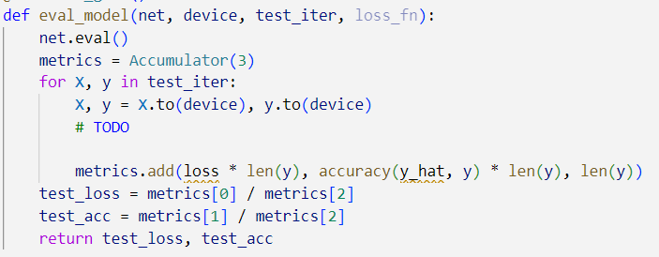
训练与评估
补全代码②
完成训练过程中的前向传播、损失计算、反向传播、参数更新等核心步骤
补全代码③
完成模型评估的损失计算
补全代码④
完成accuracy函数，计算y_hat与y_true的准确率

Slide 15
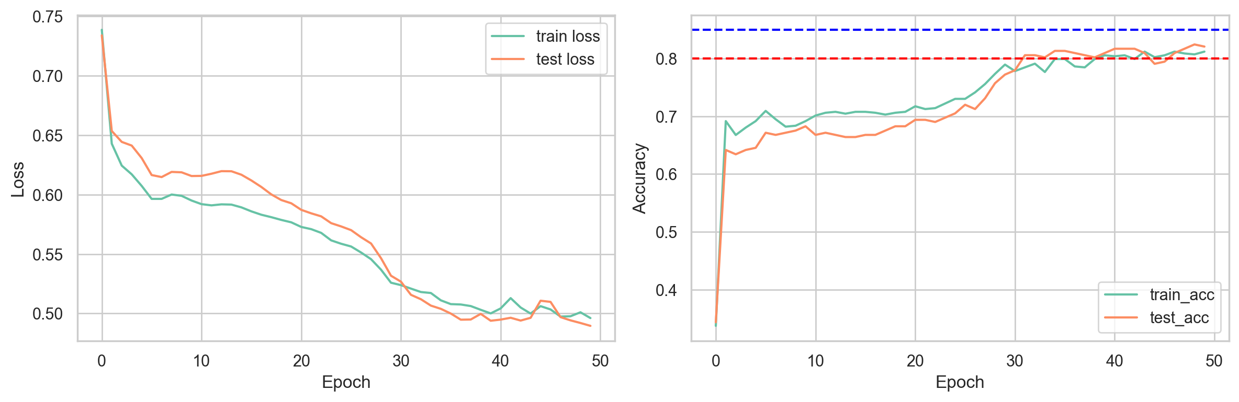
范例结果
train accuaracy: 81.3%
test accuaracy: 81.4%

Slide 16
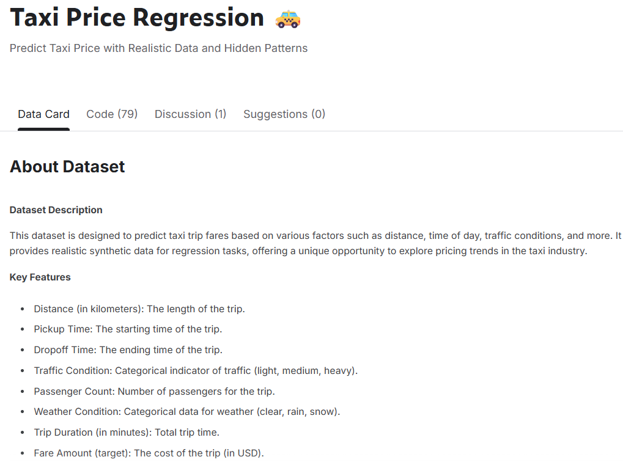
Lab2: 出租车价格预测（MLP用于回归任务）
来源：https://www.kaggle.com/competitions/playground-series-s4e4

Slide 17
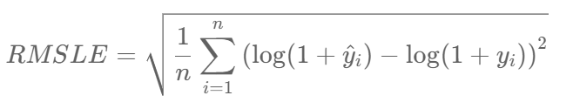
任务介绍
数据集：taxi_trip_pricing.csv 包含了包含了 1000 条关于鲍鱼的数据。
任务目标：预测出租车费用
评估指标：均方对数误差 (RMSLE)
要求：50个epoch内，在测试集上的RMSLE小于0.6

Slide 18
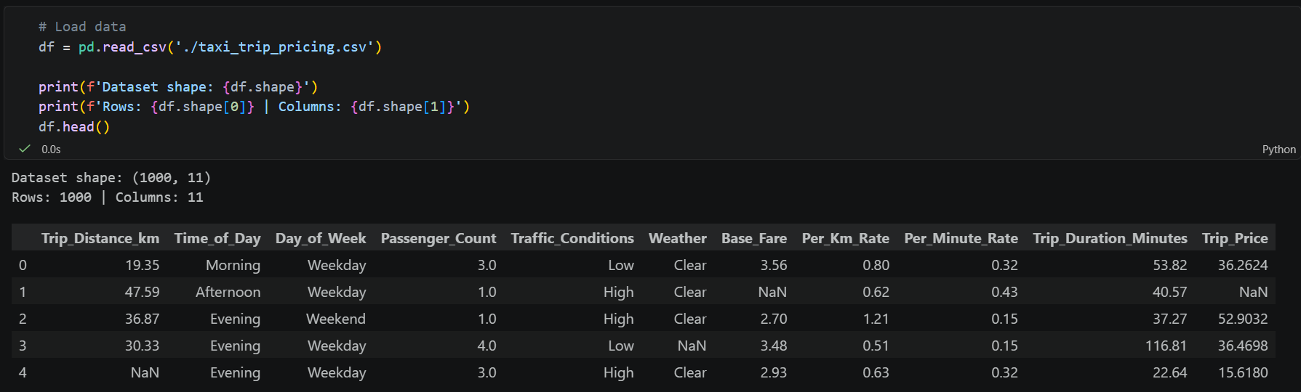
读取数据集
出租车费用

Slide 19
数据预处理
数据集划分
创建数据集类
构建MLP网络
训练与测试
模型评估
处理特征（类别型转换为编码，数值型标准化）
定义模型结构
补充训练与测试部分代码
定义评估指标：均方对数误差 (RMSLE)

Slide 20
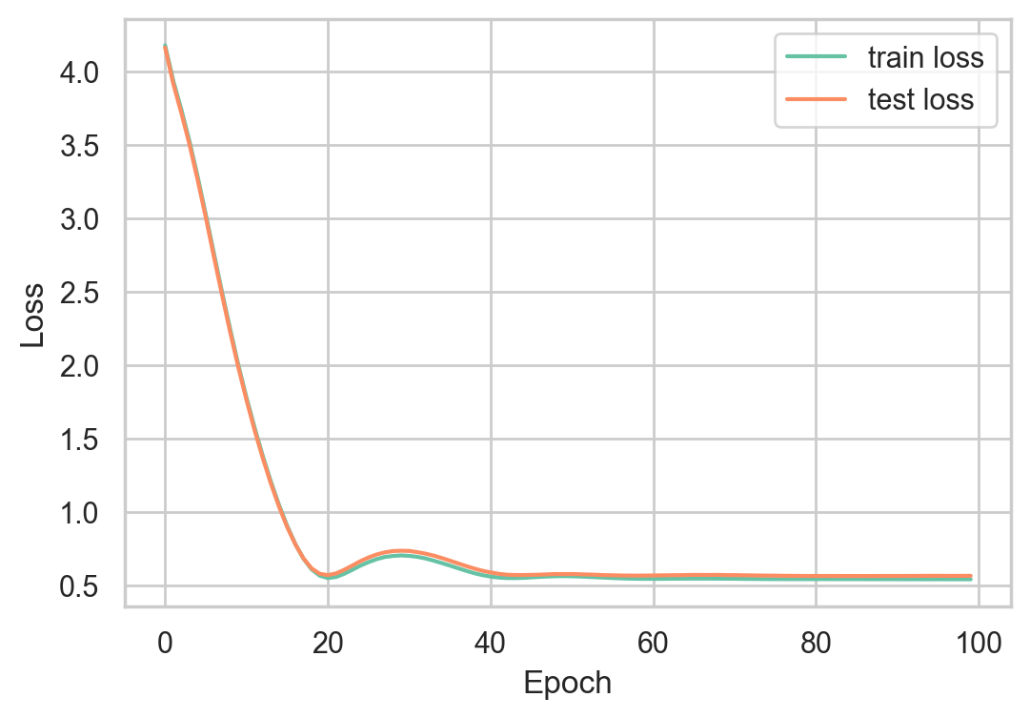
范例结果
测试集RMSLE: 0.56

Slide 21
作业提交
北航云盘
https://bhpan.buaa.edu.cn/link/AA0B1469B6096C4D338E106E64CCCA3B67
文件夹名：深度学习基础与实践
有效期限：2026-04-23 17:31
提交内容：jupyter notebook和转成的PDF
提交格式：压缩打包成 “学号-姓名.zip”

